Slide 1
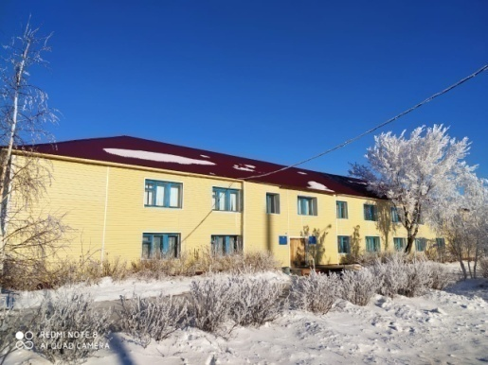
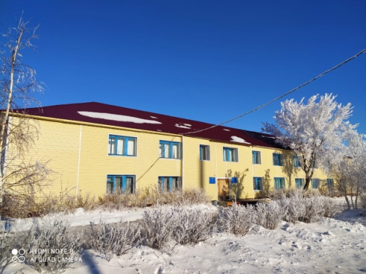
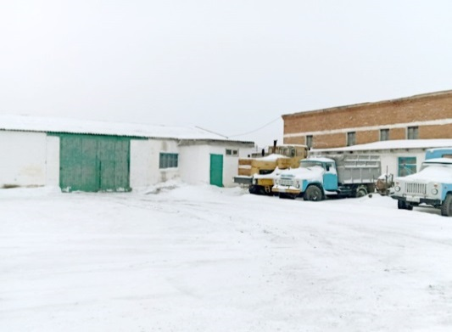
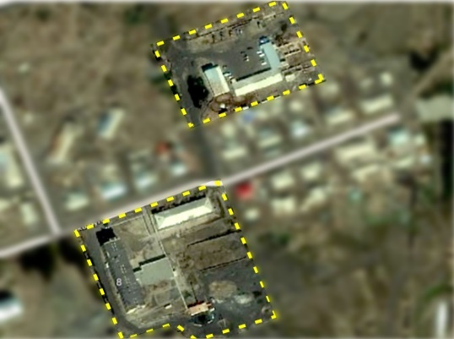
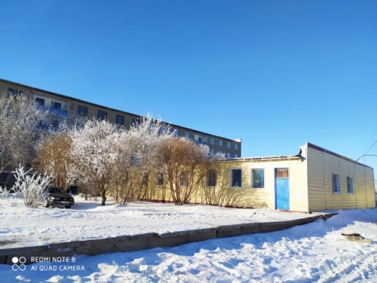
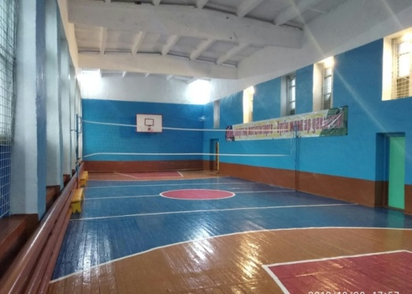
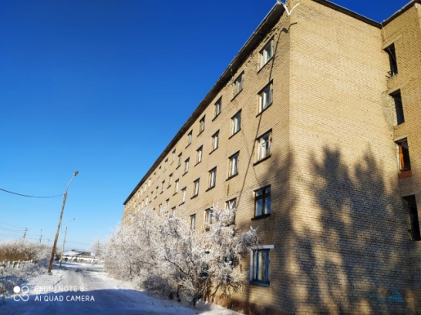
«АҚКӨЛ ҚАЛАСЫ, АҚКӨЛ АУДАНЫ
АГРОТЕХНИКАЛЫҚ КОЛЛЕДЖІ №10» МҚКП
Учебный корпус
Оқу корпусы
Автогараж
Жалпы алаңы = 6742 м²
Асхана
Жатақхана
Спортзал

Slide 2
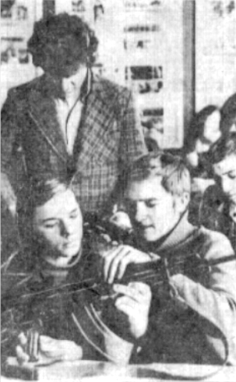
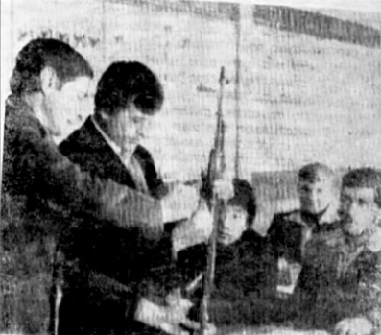
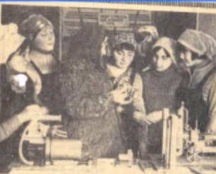
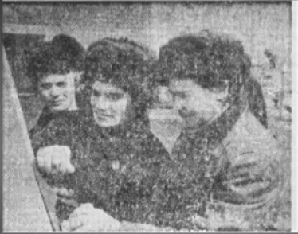
ТАРИХ
Колледж 1964 жылы Алексеевка ГПТУ-126 болып ұйымдастырылған.
ҚазКСР Мемлекеттік профессионалдық білімінің 13.07.1984 жылғы № 220 бұйрығы негізінде Алексеевка ГПТУ-126 болып Алексеевка СПТУ-10 болып қайта құрылды. Ақмола облыстық білім басқармасының 20.06.1996 жылғы №106 СПТУ-10 бұйрығы негізінде ПТШ-10 болып қайта құрылды. ҚР 21.03.2006 ж. №1 п/п 28,29 "білім туралы" Заңының 28,29 бабы негізінде ПТШ -10 ПШ-10 деп өзгертілді. Ақмола облыстық білім Басқармасының 2008 жылғы 30 мамырдағы № 23-1902-02-ММ бұйрығы негізінде білім басқармасының "№10 кәсіптік лицей"ММ болып өзгертілді. Ақмола облысы әкімдігінің 2012 жылғы 27 маусымдағы № А-8/322 "кейбір білім беру мекемелерін қайта атау туралы "қаулысының негізінде" № 10 кл "ММ"Ақмола облысы білім басқармасының Ақкөл қаласы, Ақкөл ауданы" № 10 Агротехникалық колледжі" коммуналдық мемлекеттік мекемесі болып аталды.

Slide 3
Біздің мамандықтар
№ | Мамамамандықтар | Оқу мерзімі | Оқыту тілі | біліктілік
1 | «Фермерлік шаруашылығы» | 2 ж. 10 ай | Қазақ тілі, орыс тілі | Фермер, Слесарь-жөндеуші, тракторшы-машинист, автомобиль жүргізушісі
2 | “Дәнекерлеу ісі» | 2 ж. 10 ай | Орыс тілі | Дәнекерлеуші, Газбен Кесуші, Электр Газымен Дәнекерлеуші
3 | Тамақтандыруды ұйымдастыру | 2 ж. 10 ай | Орыс тілі | Аспазшы, Даяшы, Бармен, Қызмет жөніндегі Менеджер
4 | "Есептеу техникасы және бағдарламалық қамтамасыз ету" | 2 ж. 10 ай | Орыс тілі | ЭЕМ операторы, Техник
5 | Ғимараттар мен құрылыстарды салу және пайдалану" | 2 ж. 10 ай | Орыс тілі | Сылақшы, Сырлаушы, Плиткамен қаптаушы

Slide 4
Біздің артықшылықтарымыз
Тегін кәсіптік білім беру
Еңбек өтілі-3 жыл

Slide 5
БІЗДІҢ АРТЫҚШЫЛЫҚТАРЫМЫЗ
Стипендия 21600 тг.
Жатақханада тұру- тегін

Slide 6
Біздің артықшылықтарымыз
Бір реттік ыстық тамақ тәгін
INTERNET-ке кіру мүмкіндігі бар кітапхана

Slide 7
Біздің артықшылықтарымыз
Большой выбор
спортивных секций
При участии в региональных конкурсах
возможно денежное вознаграждение

Slide 8
Олимпиададағы , конкурстардағы, жобалардан жүлделі орындар

Slide 9
2015 ЖЫЛДАН БАСТАП 2019 ЖЫЛҒА ДЕЙІНГІ СПОРТТЫҚ ЖЕТІСТІКТЕР

Slide 10
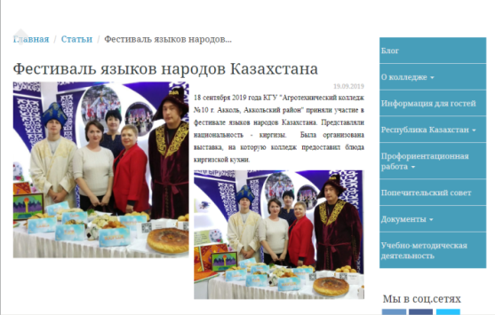
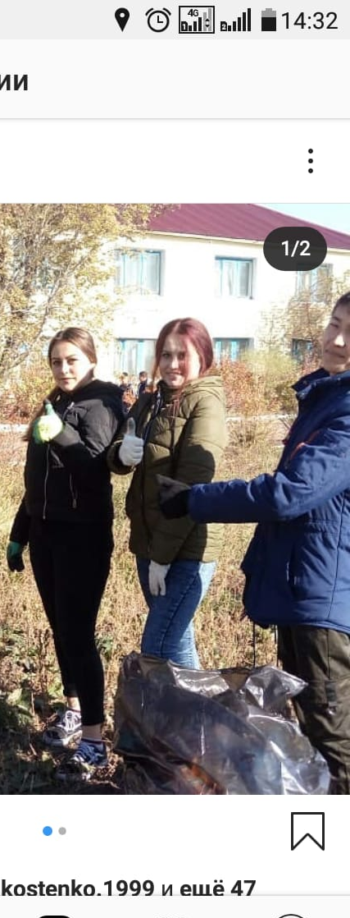
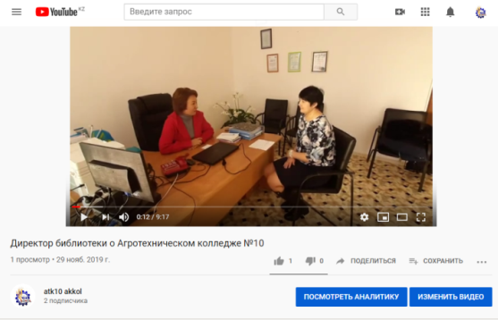
АҚПАРАТТЫҚ РЕСУРСТАР
pt0001.akkol.aqmoedu.kz
Youtube канал - atk10 akkol
instagram канал - atk10akkol

Slide 11
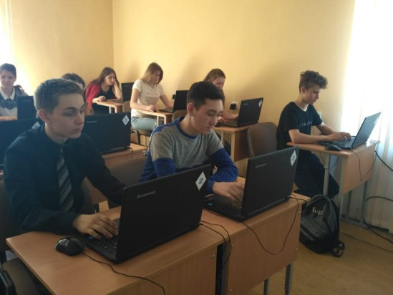
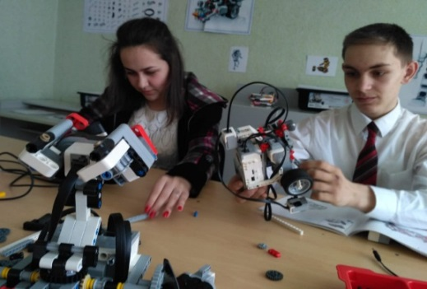
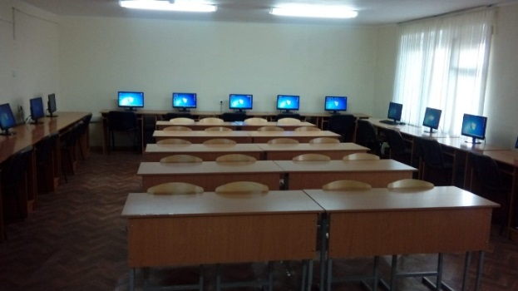
Есептеу техникасы және бағдарламалық қамтамасыз ету
РОБОТОТЕХНИКА
ИНФОРМАТИКА

Slide 12
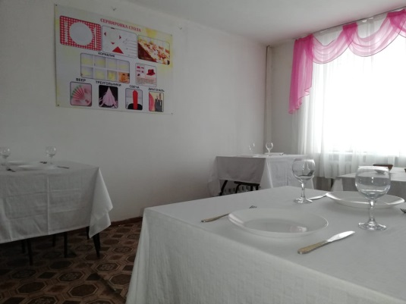
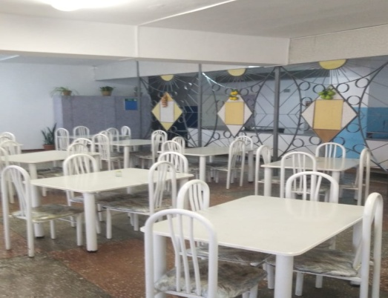
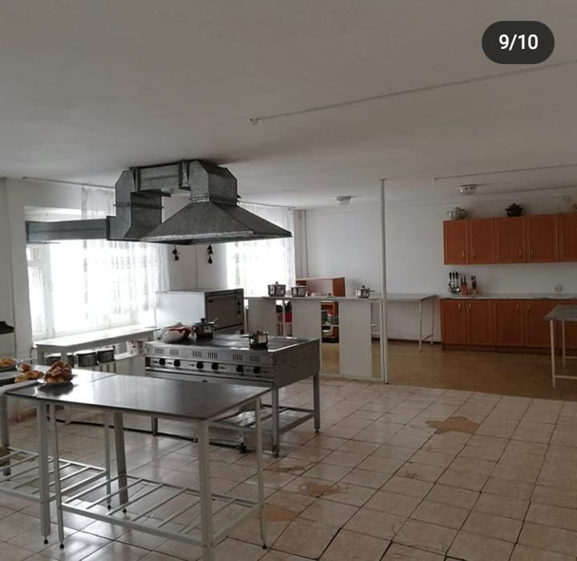
ТАМАҚТАНДЫРУДЫ ҰЙЫМДАСТЫРУ

Slide 13
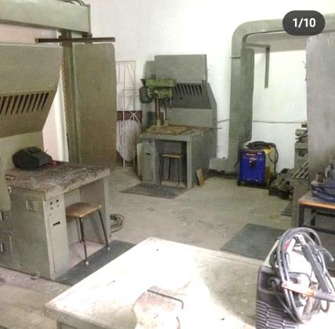
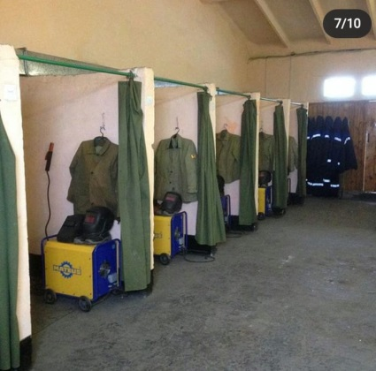
ДӘНЕКЕРЛЕУ ІСІ

Slide 14
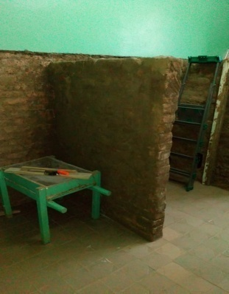
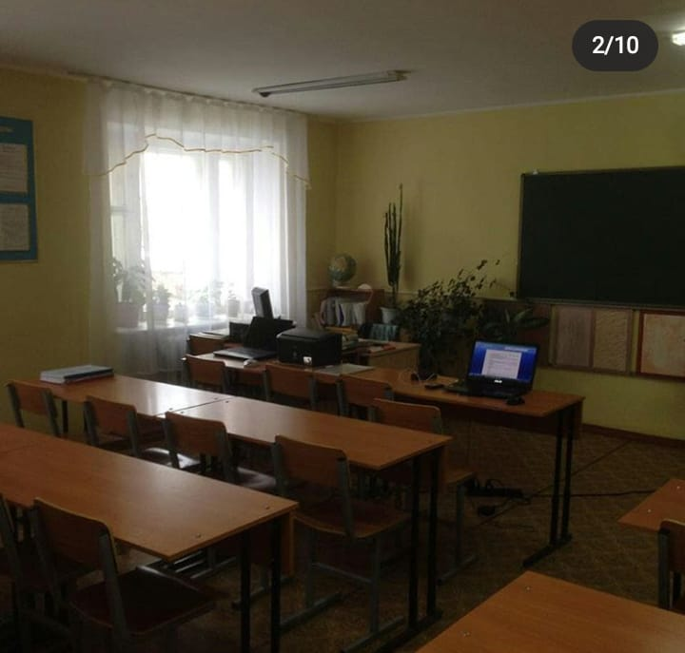
СТРОИТЕЛЬСТВО И ЭКСПЛУАТАЦИЯ ЗДАНИЙ И СООРУЖЕНИЙ
Мастерская
по обслуживанию
посетителей

Slide 15
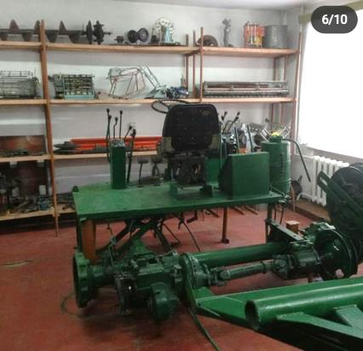
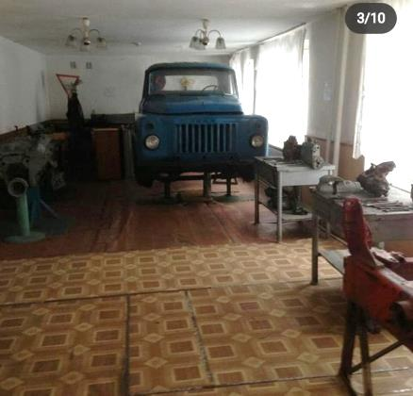
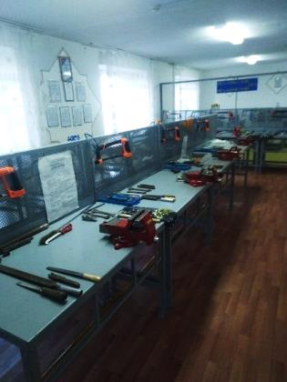
ФЕРМЕРСКОЕ ДЕЛО

Slide 16
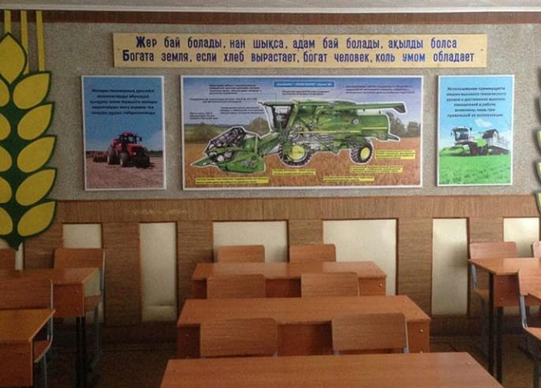
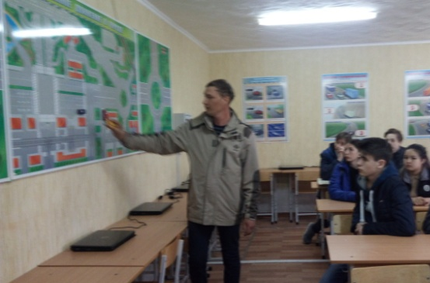
ФЕРМЕРЛІК ШАРУАШЫЛЫҒЫ

Slide 17
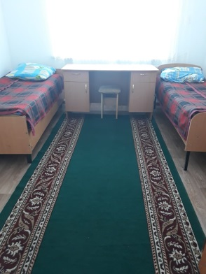
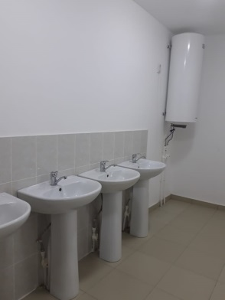
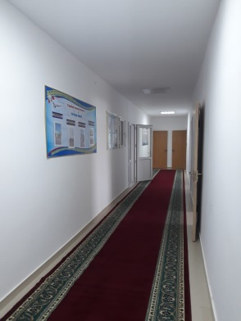
ЖАТАҚХАНА

Slide 18
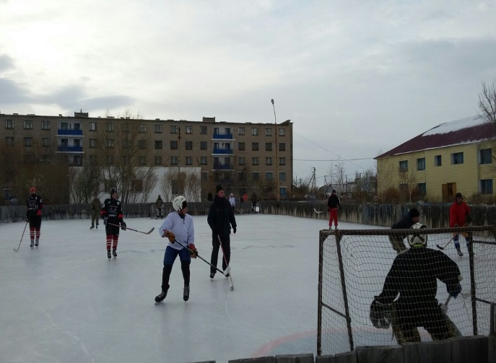
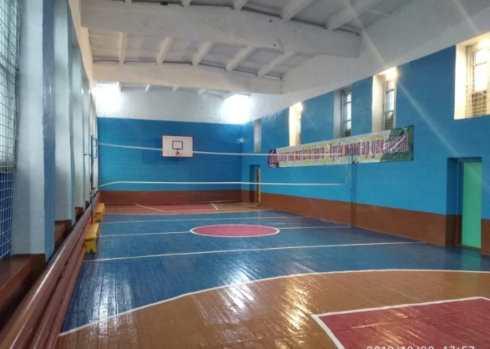
СПОРТ ЗАЛЫ

Slide 19
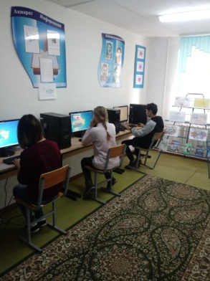
КІТАПХАНА

Slide 20
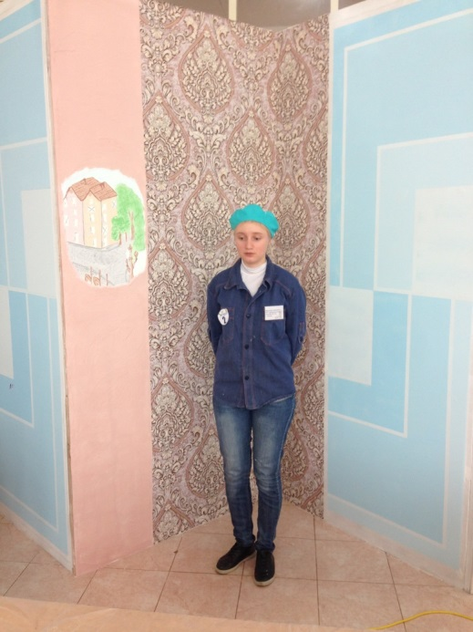
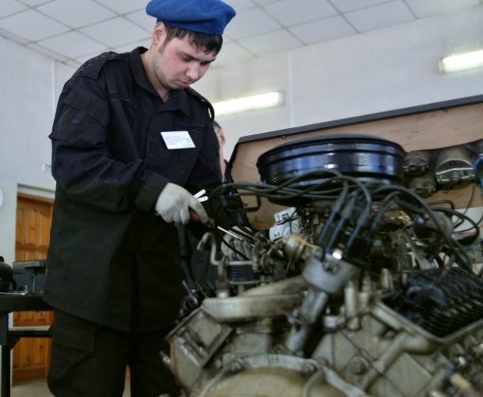
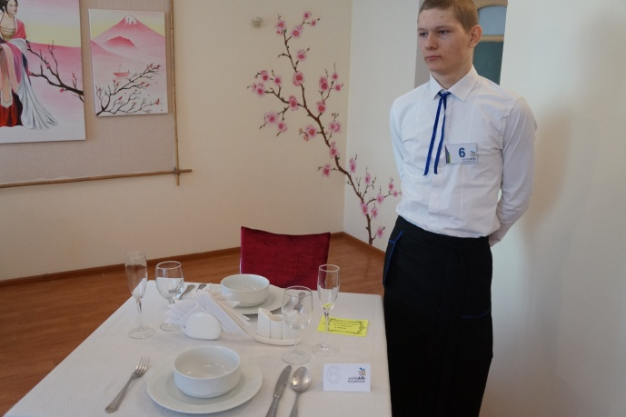
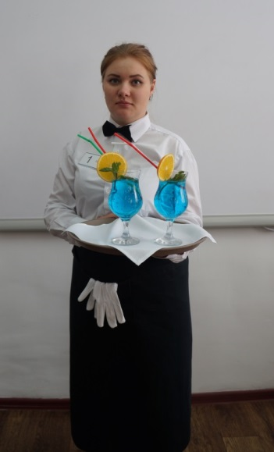
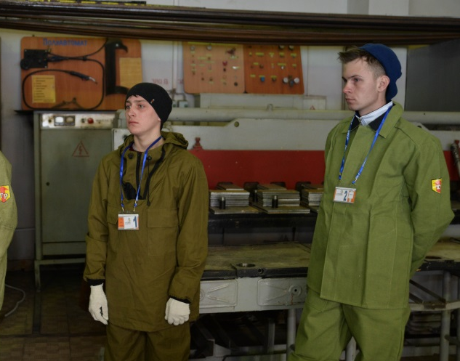
WorldSkills " аймақтық чемпионатында жүлделі орындар

Slide 21
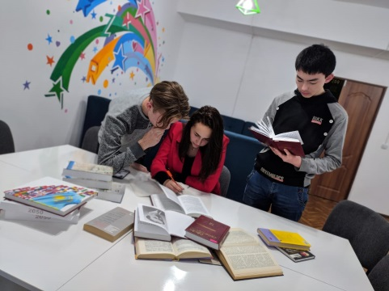
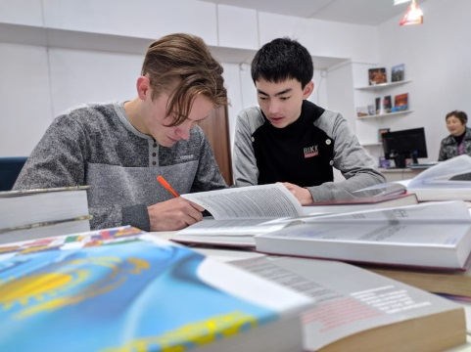
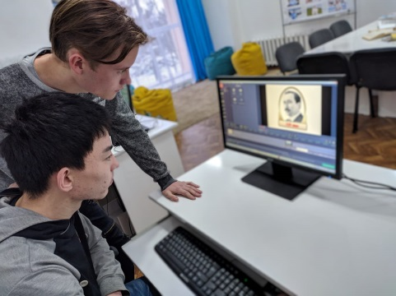
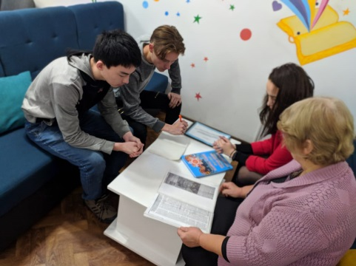
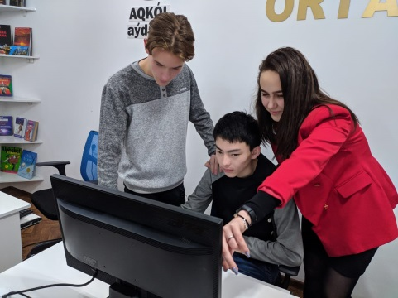
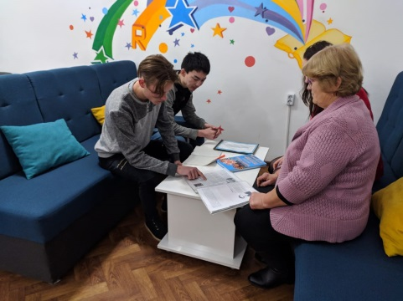
ӘЛЕУМЕТТІК ӘРІПТЕСТІК

Slide 22
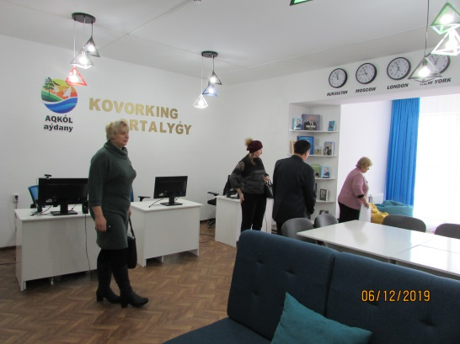
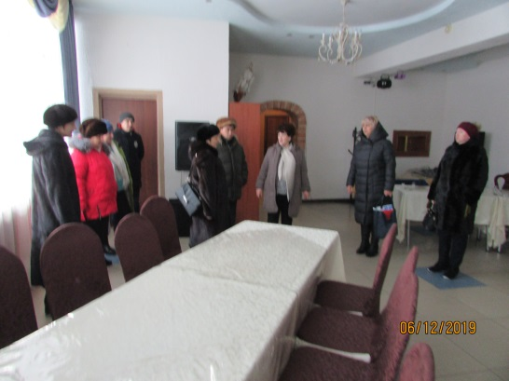
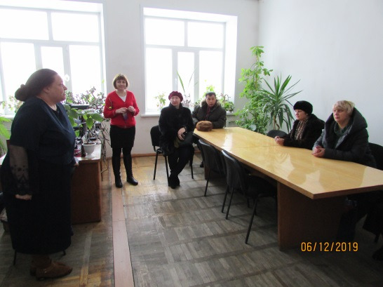
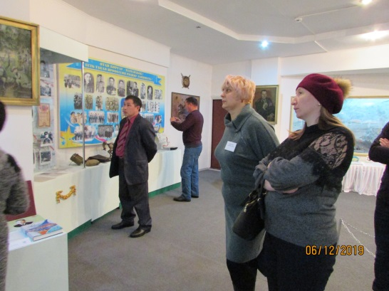
ПРАКТИКА БАЗАЛАРЫ
Библиотека
ИП «Калашникова»
ТОО «КазНИИМСХ»

Slide 23
Назарларыңызға рахмет!

